Slide 1
給与支払報告書等の提出 及び記載方法について
台東区役所 税務課課税係

Slide 2
１ 給与支払報告書の提出について
提出先
提出基準
令和７年１月から１２月の間に支払いをした給与がある従業員
令和８年２月２日（月）
提出期限
従業員が令和８年１月１日現在居住している区市町村（原則は住民登録地）

Slide 3
２ 主な改正事項
給与所得控除が５５万円から６５万円に１０万円引き上げられました。
各種扶養控除等にかかる所得要件の引き上げ
給与所得控除の改正
同一生計配偶者及び扶養親族の合計所得金額 ４８万円→５８万円
ひとり親控除の対象となる子の総所得金額等 ４８万円→５８万円
勤労学生控除の対象となる合計所得金額 ７５万円→８５万円

Slide 4
大学生年代の就業調整に対応するため、控除対象扶養親族に該当しない１９歳以上２３歳未満の親族等を有する場合、控除が受けられる仕組みが設けられました。
大学生年代の子等の特別控除（特定親族特別控除）の創設
所得税の基礎控除について、合計所得金額２３５０万円以下である個人の控除が引き上げられました。
基礎控除の見直しについて
※住民税の基礎控除額に変更はありません。

Slide 5
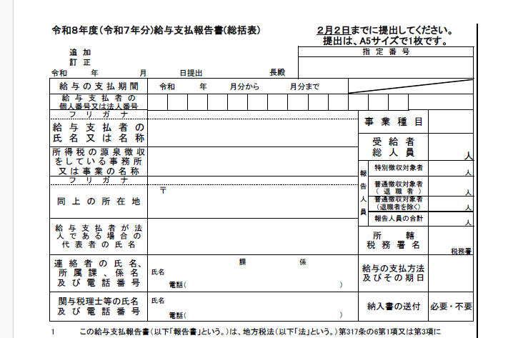
3 給与支払報告書の記載方法 （１）総括表
※総括表への押印は不要です
台東区で附番しているのは『２』から始まる８桁の番号です。
＊自治体ごとで異なります。
＊台東区でこれまで特別徴収した従業員がいなければ記載不要です。
特別徴収・普通徴収の人員数の内訳を必ず記載してください。
また、記載した人数と、提出する個人票の枚数が一致するかどうかをご確認ください。
税額通知書の送付先住所を記載してください
※台東区にお住まいの従業員がいない場合、総括表のみの提出は不要です。

Slide 6
（２）普通徴収切替理由書
総括表に記載した普通徴収該当人数を漏れなく記載してください。
理由書に記載のある理由以外では、普通徴収が認められません。
選択した符号を個人別明細書の摘要欄に記載してください。

Slide 7
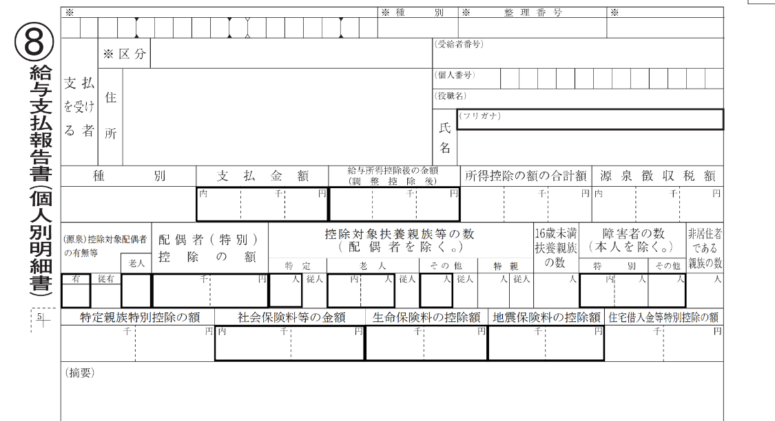
（３）個人別明細書①
個人番号・フリガナ・氏名・生年月日は必ず記載してください。
１２３４５６７８９１０１
東京都台東区上野1-16-21
タイトウ ジロウ
令和８年１月１日現在の住所を記載してください。
台東 次郎
294,500
給与
7,870,000
5,983,000
2,402,635
1
1
610,000
832,635
普通徴収とする場合、「普通徴収切替理由書」の提出及び個人別明細書の摘要欄に符号の記載が必要です。
71,550
45,000
普A

Slide 8
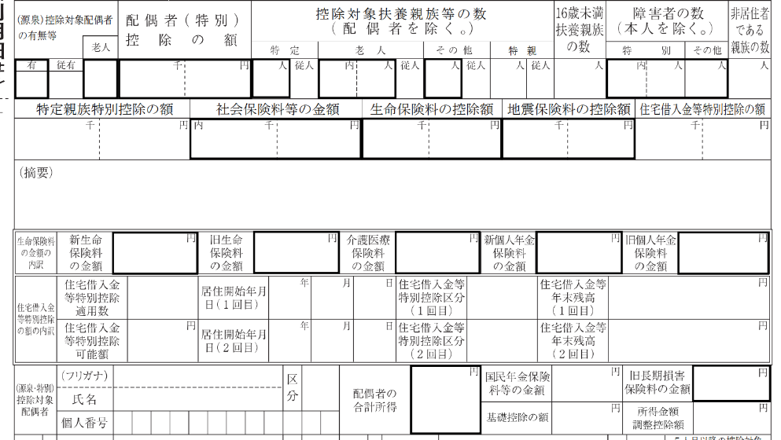
（３）個人別明細書② 配偶者控除の記載
「給与所得者の配偶者控除等申告書」より計算した、配偶者控除額を記載してください。
◯
380, 000
1
1
1
832,635
832,635
7１,550
45,000
有の欄に「〇」の記載をしてください。
配偶者の氏名、フリガナ、個人番号の記載をしてください。また、その対象となる配偶者の合計所得金額も記載してください。
50,200
56,000
住
タイトウ ハナコ
台東 花子
86,000
0 9 8 7 6 5 4 3 2 1 0 9

Slide 9
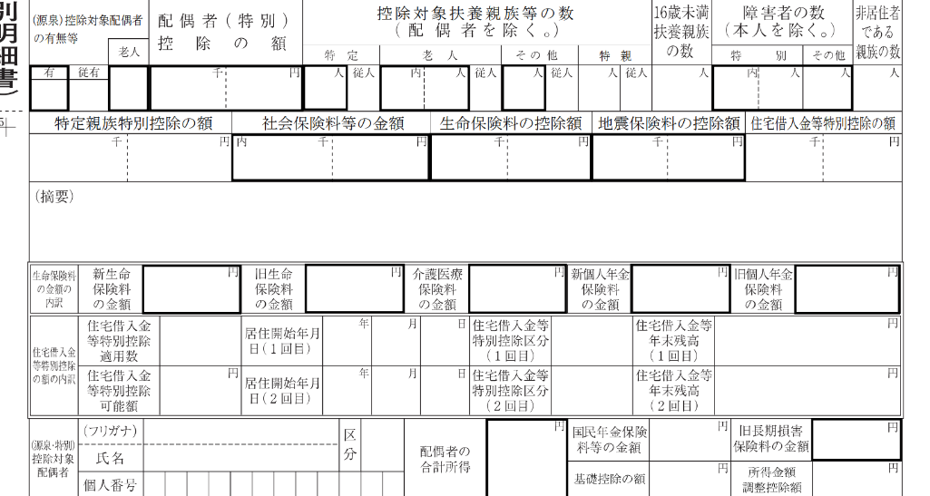
（３）個人別明細書③ 配偶者特別控除の記載
「給与所得者の配偶者控除等申告書」
により計算した、配偶者特別控除額を記載してください。
360, 000
1 1
832, 635
832,635
7１,550
45, 000
111, 200
「〇」の記載は不要です。
配偶者の氏名、フリガナ、個人番号を記載してください。また、その対象となる配偶者の
合計所得金額も記載してください。
50,200
56,000
1
29 1 23
住
400,000
タイトウ ハナコ
台東 花子
960,000
0 9 8 7 6 5 4 3 2 1 0 9

Slide 10
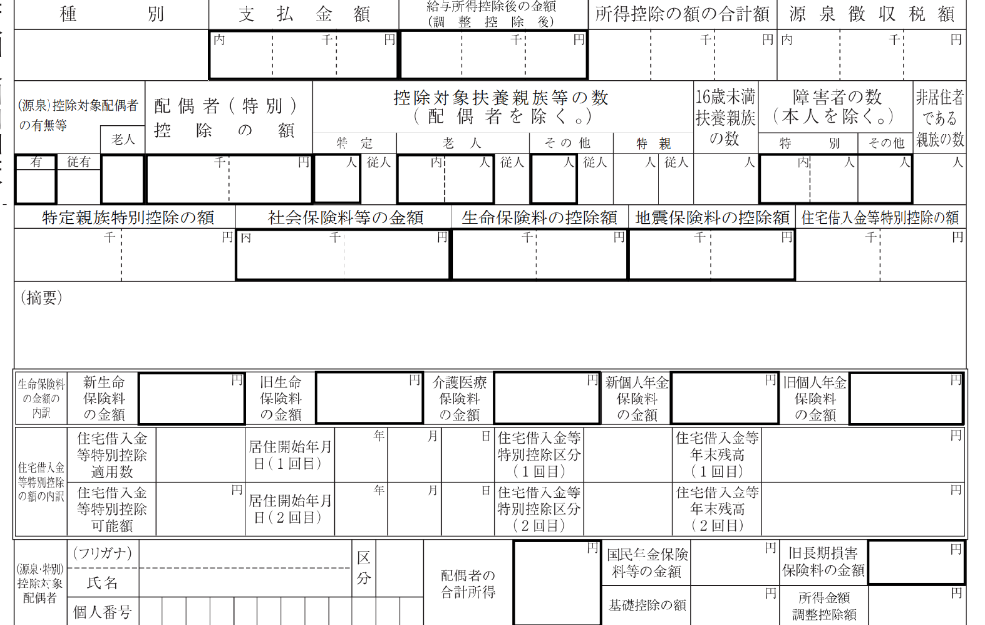
（３）個人別明細書④ 同一生計配偶者(控除対象配偶者を除く)が 障害者である場合の記載
障害者種別、人数を記載してください。
給与
14, 000, 000
12,050,000
2,179, 185
1, 671, 600
1 1
摘要欄に、「氏名（同配）」と記載してください。
7１,550
45, 000
「〇」の記載は不要です。
台東 花子（同配）
（源泉・特別）控除対象配偶者欄への記載は不要です。
150,000

Slide 11
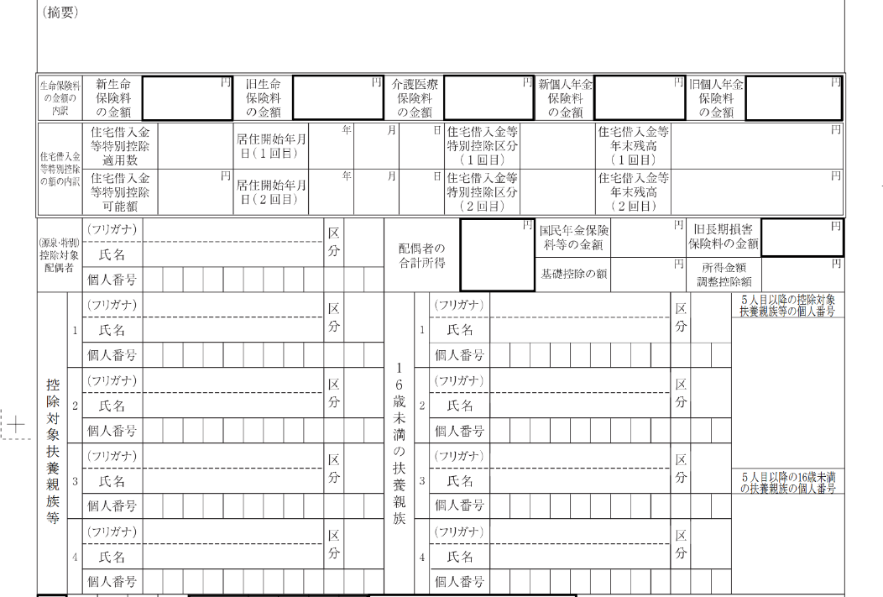
（３）個人別明細書⑤ 退職手当等のある被扶養者がいる場合の記載
（退）台東一郎 長男 H8.1.1生 大阪府〇〇 特別障害者
摘要欄に「（退）氏名・続柄・生年月日・住所」を記載してください。
また、障害者・特別障害者・非居住・寡婦・ひとり親等に該当する場合は、住所の後ろにその旨を記載してください。
摘要欄に記載した被扶養者のマイナンバーは、「５人目以降の16歳未満の扶養親族の個人番号」欄に記載してください。
複数ある場合は、摘要欄の氏名との対応関係が分かるようにしてください。
摘要欄に記載する方は、あくまで、所得税では控除が取れないが、
住民税では取れる方です。
どちらも控除に取れる方は扶養欄に記載してください。
987654321000

Slide 12
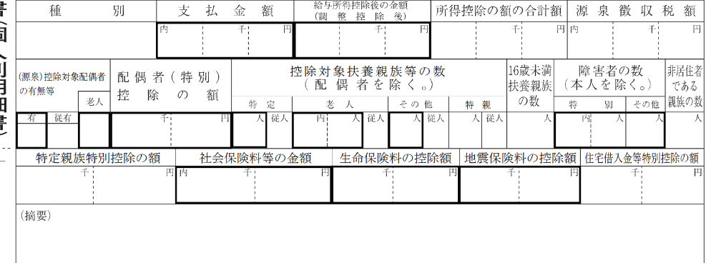
（３）個人別明細書⑥ 前職分の給与等を含む場合の記載
摘要欄に、
・他の支払者の氏名又は名称
・他の支払者の元を退職した年月日
・給与等の金額
を記載してください。
※他の支払者が複数ある場合は、
必ずそれぞれの支払者の給与等の金額
を明記してください。
給与
14, 000, 000
12,050,000
1,809, 185
1, 671, 600
832, 635
7１,550
A（株） R6.3.31退職 支払金額 1,000,000円
B（株） R6.8.31退職 支払金額 5,986,000円 社会保険料 544,726円 源泉徴収税額 90,800円

Slide 13
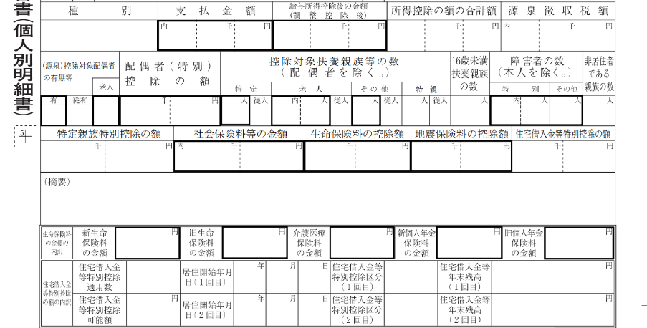
（３）個人別明細書⑦ 住宅借入金等特別控除の記載
給与
5, 847, 500
4,235,200
1, 921, 000
0
○
380, 000
1
源泉徴収簿の㉒か㉓のいずれか小さい金額を記載してください。
396, 000
136,700
35, 000
年末調整で控除しきれない場合、（源泉徴収税０円）源泉徴収簿の㉓から転記してください。
「居住年月日」と「控除区分」を正しく記入してください。
1
30 1 29
住（特）
400,000

Slide 14
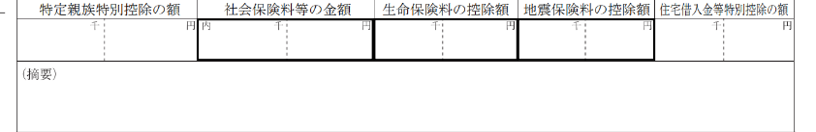
（３）個人別明細書⑧ 非居住者・青色専従者・租税条約適用者の場合
832, 635
7１, 550
租税条約に基づいて源泉所得税額の免除を受ける場合は記載してください。
「〇〇条約○○条該当」
45, 000
非居住 R4.10.1～R７.12.31 アメリカ合衆国にて勤務
青専
青色専従者の場合、摘要欄に「青専」と記載してください。
摘要欄に非居住である旨と、国外勤務（就学）期間、勤務（就学）先の国名を記載してください。

Slide 15
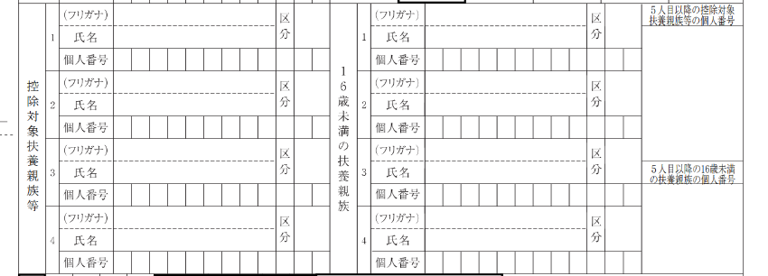
（３）個人別明細書⑨ 控除対象扶養親族が非居住者の場合
タイトウ イチロウ
01
台東 一郎
0 9 8 7 6 5 4 3 2 1 0 9
※1 給与支払報告書を紙面で提出する場合は、
空欄としてください。
※2 「留学生」とは、留学により国内に住所及び
居所を有しなくなった方をいいます。
※3 「38万円以上送金」とは、扶養控除の適用を
受けようとする居住者からその年において
生活費又は教育費に充てるための支払を38万円
以上受けている方をいいます。
※4 30歳以上70歳未満の非居住者が02～04の複数
に該当する場合は、いずれかひとつを記載して
ください。
次表の分類に応じて区分を記載してください。
控除対象扶養親族の分類 | 記載方法
居住者 | 00※1
非居住者(30歳未満又は70歳以上) | 01
非居住者(30歳以上70歳未満、留学生※2) | 02
非居住者(30歳以上70歳未満、障害者) | 03
非居住者(30歳以上70歳未満、38万円以上送金※3) | 04

Slide 16
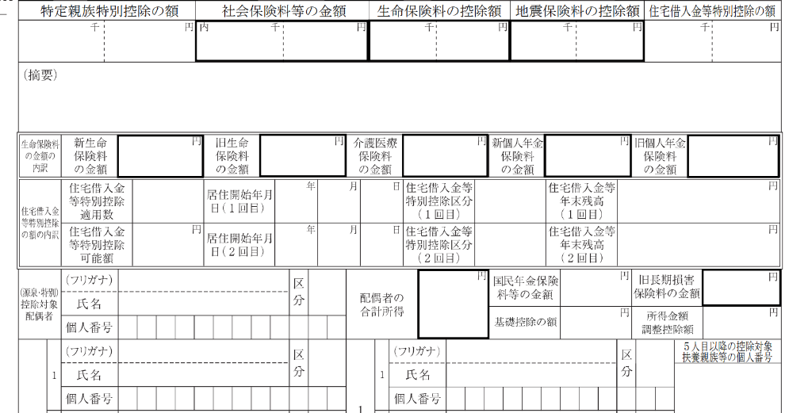
（３）個人別明細書⑩ 特定親族特別控除の適用を受けた場合
610,000
特定親族特別控除の額 | 区分 （特定親族が居住者） | 区分 （特定親族が非居住者） | 合計所得金額
６３万円 | １０ | １１ | ５８万円超 ８５万円以下
６１万円 | ２０ | ２１ | ８５万円超 ９０万円以下
５１万円 | ３０ | ３１ | ９０万円超 ９５万円以下
４１万円 | ４０ | ４１ | ９５万円超 １００万円以下
３１万円 | ５０ | ５１ | １００万円超 １０５万円以下
２１万円 | ６０ | ６１ | １０５万円超 １１０万円以下
１１万円 | ７０ | ７１ | １１０万円超 １１５万円以下
６万円 | ８０ | ８１ | １１５万円超 １２０万円以下
３万円 | ９０ | ９１ | １２０万円超 １２５万円以下
「給与所得者の特定親族特別控除申告書」に基づいて控除した特定親族特別控除の額を記載してください。
タイトウ イチロウ
20
台東 一郎
特定親族各人別の特定親族特別控除の額に応じて、区分の欄に記載してください。
0 9 8 7 6 5 4 3 2 1 0 9

Slide 17
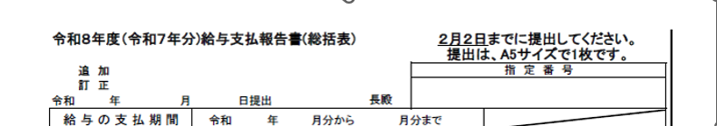
4 給与支払報告書の提出方法
総括表１枚、個人別明細書１人につき１枚を、右の図の順番で提出してください。
普通徴収仕切り紙を、個人別明細書の特別徴収分と普通徴収分の間に挟みこんでください。
提出後に追加・訂正がある場合、追加・訂正分の個人別明細書と総括表を新たに作成してください。その際、総括表の左上部分の『追加』『訂正』のいずれかを〇で囲み、個人別明細書を一緒に再提出してください

Slide 18
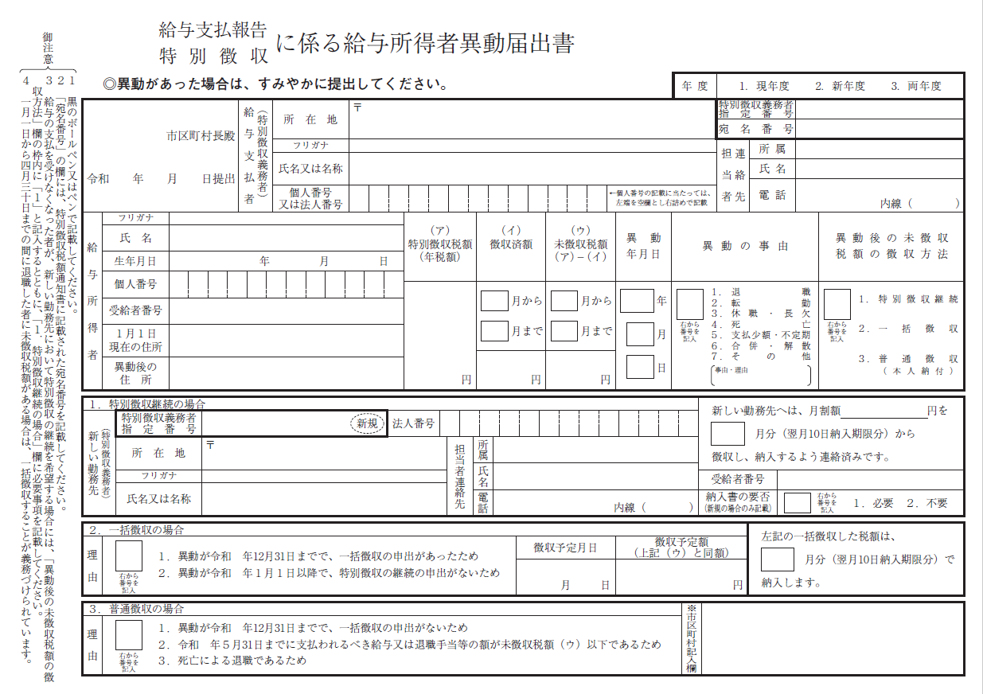
５ 給与所得者異動届出書について
令和８年度給与支払報告書を提出した後に、退職・休職・転勤等をされた従業員がいる場合、必要事項を記載の上、お早めにご提出ください。
従業員が令和７年中に転居している（令和７年度と令和８年度で課税地が異なる）場合は、それぞれの区市町村へ提出が必要です。

Slide 19
６ 注意点①
フリガナ・生年月日・住所を忘れずに記載してください。記載が漏れていると、事業所へお問い合わせをさせていただく場合があります。
個人番号は必ず記載してください。なお、本人の強い拒否や、退職者で連絡がつかない等の事情で収集が難しいときは、未記入でも構いませんが、事業所へ詳細をお伺いする場合があります。
台東区にお住まいの従業員がいない場合、総括表の提出は不要です。
提出する個人別明細書と報告人員の数は必ず一致させてください。

Slide 20
注意点②
普通徴収切替理由書の添付・記載漏れ、個人別明細書摘要欄への符号の記載漏れがあると、特別徴収で通知をする場合があります。また、理由書が添付されていても、個人別明細書への符号の記載がないと普通徴収該当者を特定できませんので、必ず提出前に漏れがないかご確認ください。
前職分がある場合は必ず記載してください。記載していない場合は前職分が二重加算され、誤った収入金額で住民税が計算されてしまいます。

Slide 21
７ ＬＴＡＸによる電子申告について
e
給与支払報告書を受給者ごとの区市町村に仕分けする必要がなく、インターネットで一括送信できます。また、事業所名称・所在地の変更、異動届の提出なども可能です。
基準年（前々年）における給与所得の源泉徴収票の税務署へ提出すべき枚数が１００枚以上のときは、ｅＬＴＡＸ等による給与支払報告書の提出が義務付けられています。
令和9年1月1日以降、上記枚数が30枚以上に引き下げられます。
ｅＬＴＡＸで給与支払報告書を提出する場合、同時に源泉徴収票を税務署に提出することができます。詳しくはｅＬＴＡＸホームページ、国税庁ホームページをご覧ください。
https://www.eltax.lta.go.jp/

Slide 22
８ 特別徴収税額通知の電子化
台東区では、法的効力のある電子署名を付与した特別徴収税額通知（電子正本通知）を、ｅＬＴＡＸで提供しております。ｅＬＴＡＸで給与支払報告書を提出する際に、特別徴収税額通知の受取方法で電子データを選択してください。
※納税義務者用の電子データを希望する場合は、受給者番号の入力が必須となります。
電子データでの通知が正本となるため、電子的に給与システム等に課税額を取り込むことができます。
ｅＬＴＡＸの地方税共通納税システムを活用すると、金融機関に出向くことなく、複数の地方自治体への支払操作が完了するため、納付事務の負担が軽減されます。

Slide 23
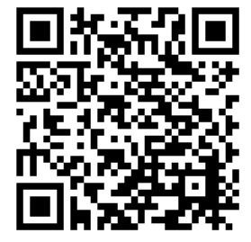
9 台東区ホームページ
給与支払報告書・総括表・普通徴収切替理由書・異動届出書t等のダウンロードはこちら
https://www.city.taito.lg.jp/benri/download/index.html
台東区ホームページトップ＞申請書ダウンロード＞税務課
台東区役所 税務課 課税係
03-5246-1103.1104.1105
台東区役所 ３階⑪～⑬

